Slide 1
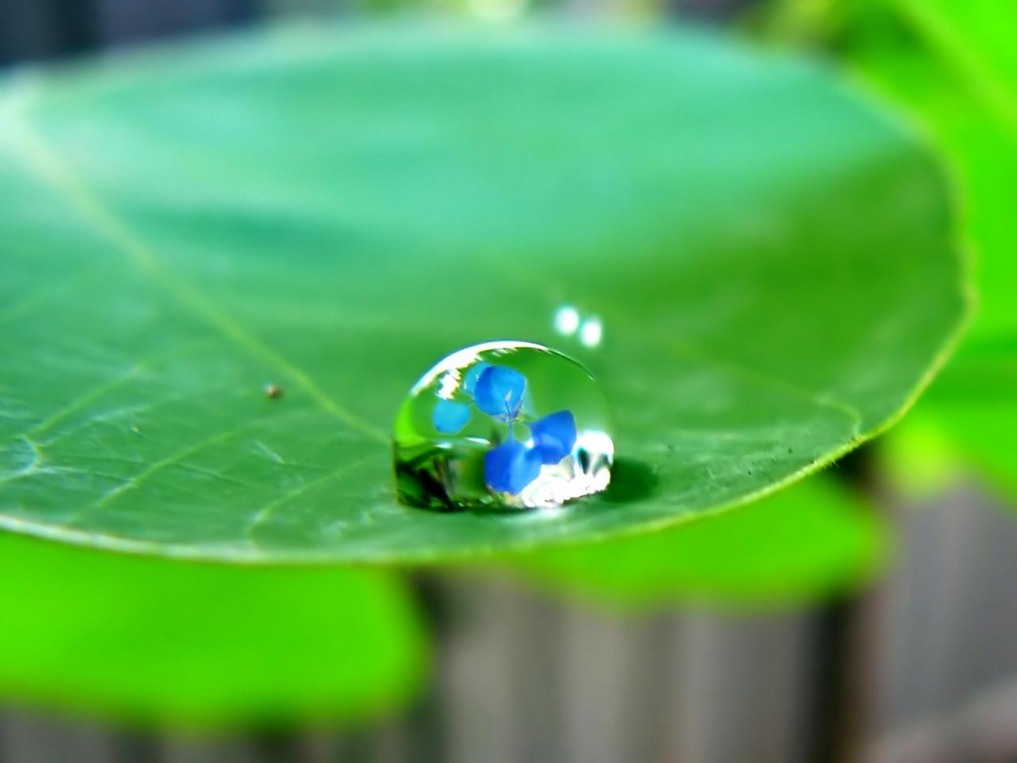
НАУКИ О ПРИРОДЕ
Баскова М.В. Учитель биологии
ГБОУ «Центр «Динамика» № 616

Slide 2
Цель урока:
Ознакомить учащихся с разнообразием наук о природе, а именно: семьей биологических наук, географических наук, физических наук, химических наук.

Slide 3
Науки о природе -
Астрономию – науку о небесных телах
Физику – науку о явлениях природы
Химию – науку о веществах и их превращениях.
Геологию –наука о Земле, ее форме, строении, полезных ископаемых.
Географию – науку о поверхности Земли, населении, реках, горах и т.д.
Биологию – науку о живой природе.
Экологию – науку о взаимоотношениях в природе.

Slide 4
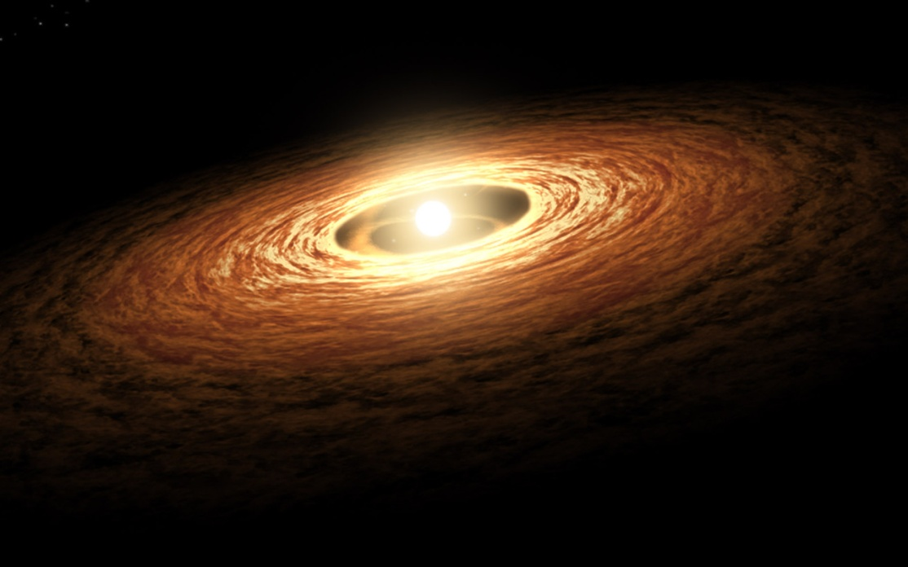
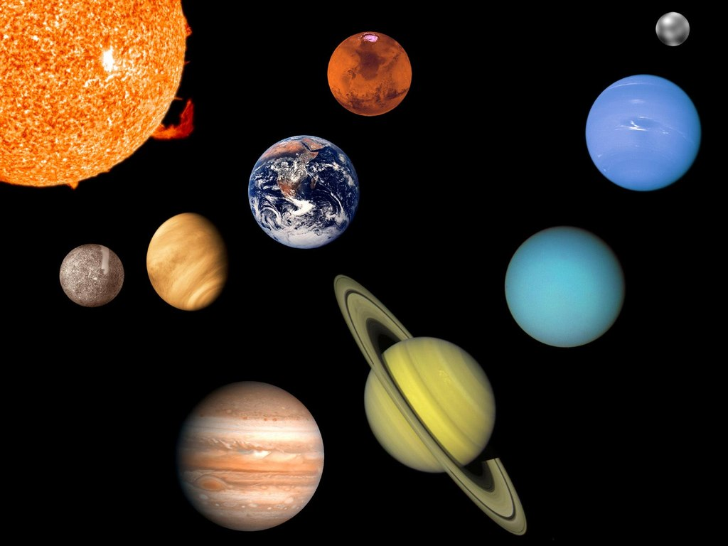
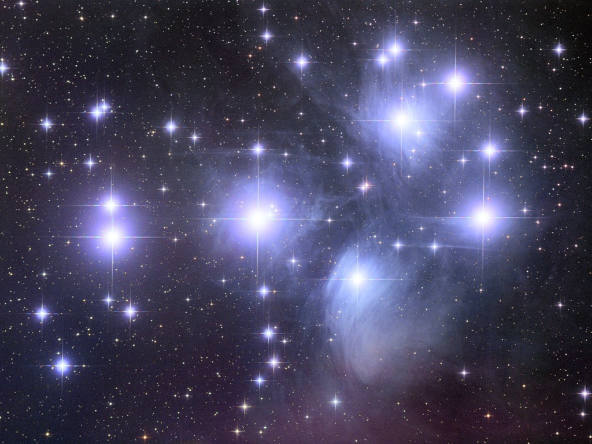
АСТРОНОМИЯ – наука о небесных телах.

Slide 5
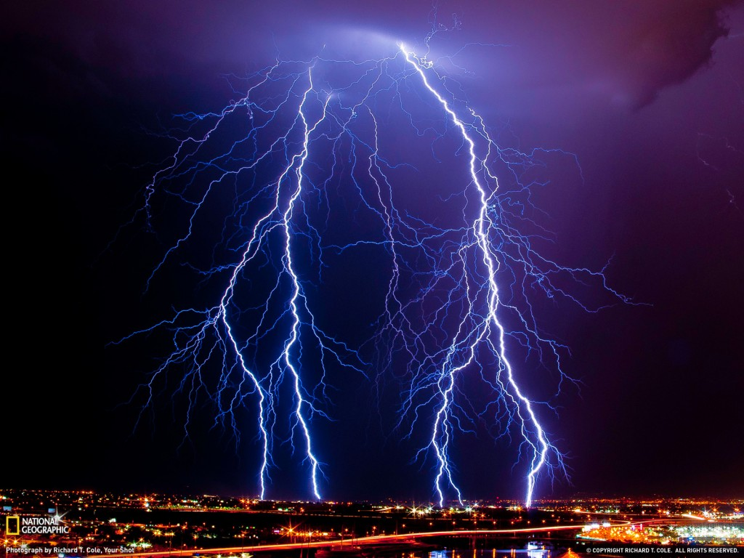
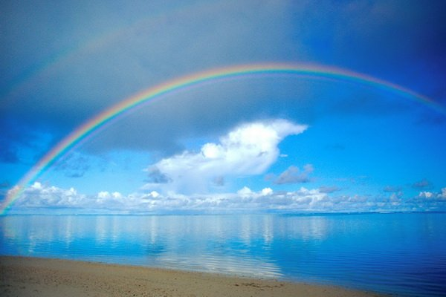
ФИЗИКА – наука, изучающая явления природы.

Slide 6
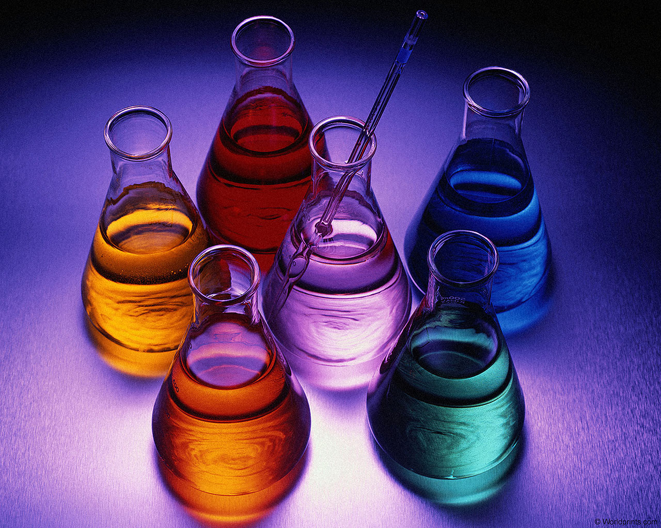
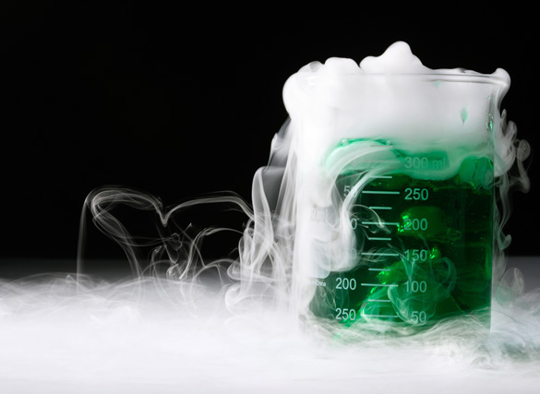
ХИМИЯ – наука о веществах и их превращениях.

Slide 7
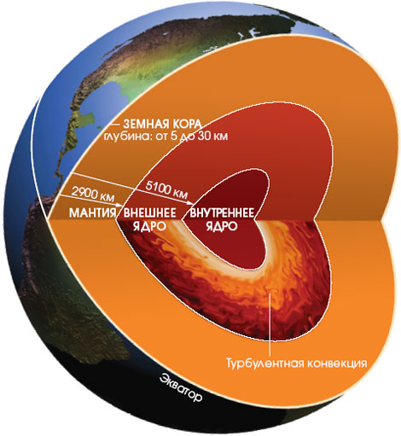
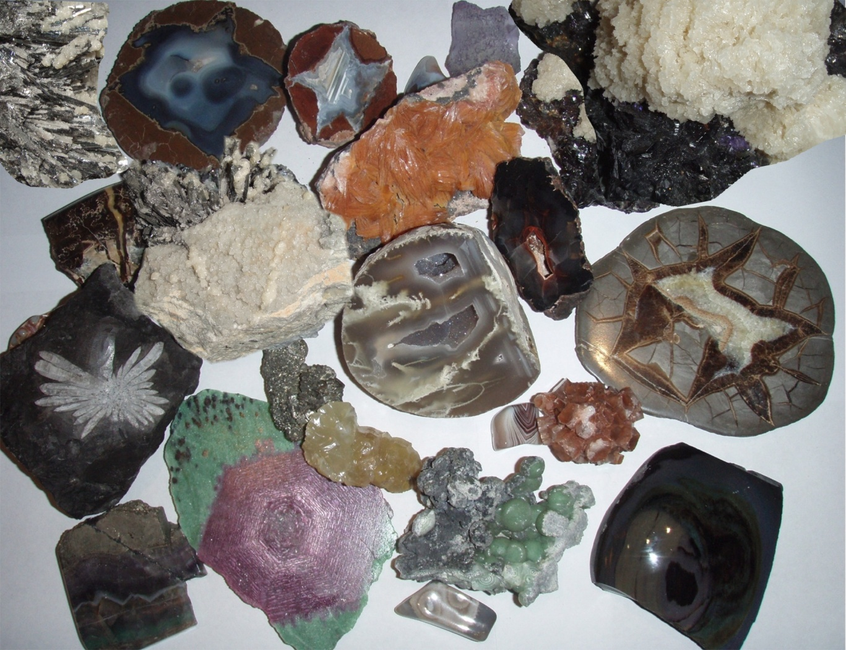
ГЕОЛОГИЯ – наука о Земле, ее форме, строении, полезных ископаемых.

Slide 8
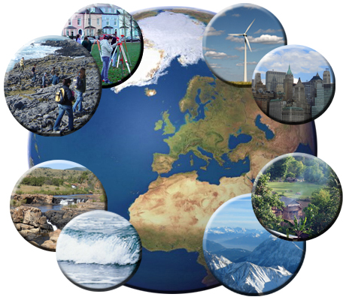
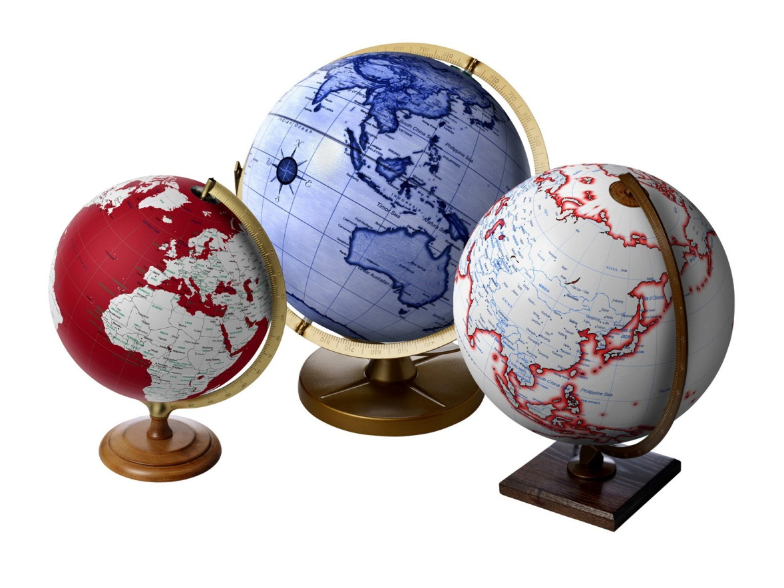
ГЕОГРАФИЯ – наука о Земле: изучает реки, озера, горы, население, хозяйство, города, села и т.д.
ФИЗИЧЕСКАЯ ГЕОГРАФИЯ – изучает природу земной поверхности.

Slide 9
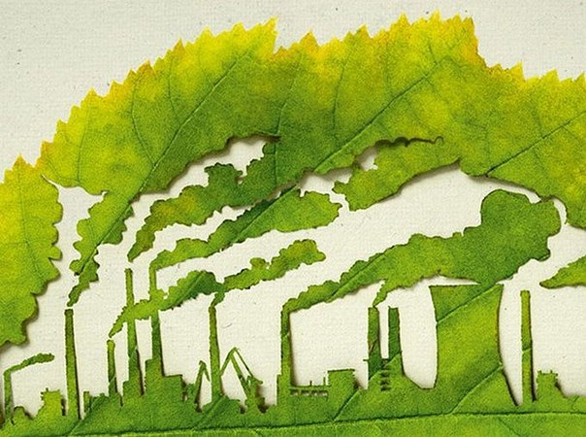
ЭКОЛОГИЯ – наука о взаимосвязях организмов между собой и окружающей средой.

Slide 10
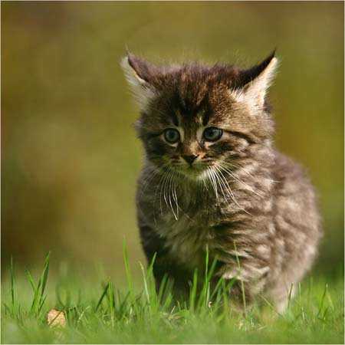
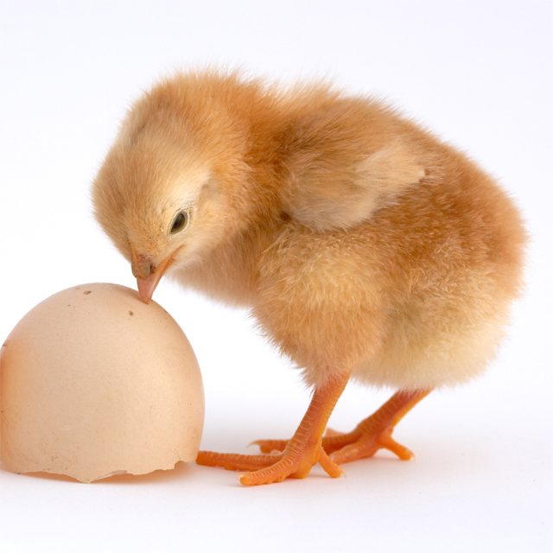
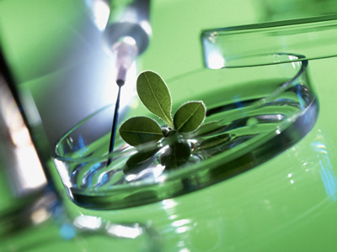
БИОЛОГИЯ – наука о живой природе.

Slide 11
